Slide 1
Spojito rozložená gravitujúca hmotnosť
Ak gravitačné pole nie je budené bodovými telesami ale hmotnosťou spojite rozloženou v priestore s hustotou $ρ(\vec{r})$, potom každý infinitezimálny objem $dV$priestoru, v ktorom je nenulová hustota gravitujúcej hmotnosti môžeme považovať za bodový zdroj gravitačného poľa. Pre pole budené viacerými bodovými zdrojmi sme mali vzorec
pre spojito rozložené hmotnosť teda dostaneme
a pre výtok gravitačného poľa z uzavretej plochy teda dostaneme
Tomuto vzťahu sa hovorí Gaussova veta (v integrálnom tvare).

Slide 2
Vizualizácia gravitačného poľa

Slide 3
Vizualizácia gravitačného poľa - siločiary
Siločiara je taká čiara, že gravitačné pole v každom jej bode má smer jej dotyčnice v tomto bode.

Slide 4
Vizualizácia gravitačného poľa – ekvipotenciálne hladiny
Ekvipotenciálna hladina je plocha taká, že v každom jej bode má gravitačný potenciál rovnakú hodnotu. Dôsledok: na premiestňovanie hmotného bodu po ekvipotenciálnej ploche netreba konať prácu. Teda ak vektor malého posunutia $d\vec{r}$ leží na ekvipotenciálnej ploche, potom $\vec{g}\left(\vec{r}\right).d\vec{r}=0$. Teda vektor intenzity gravitačného poľa je kolmý na vektor $d\vec{r}$ a teda siločiara je kolmá na ekvipotenciálnu plochu v bode, kde tou plochou prechádza.

Slide 5
Čo platí o práci po rôznych trajektóriách v gravitačnom poli
Ako je definovaný gravitačný potenciál
Čo je operátor nabla a napíšte zložky gradientu nejakej funkcie $f$
Ako sa vypočíta gravitačný potenciál spojito rozloženej hmotnosti
Ako sa vypočíta z gravitačného potenciálu gravitačné zrýchlenie v nejakom bode

Slide 6
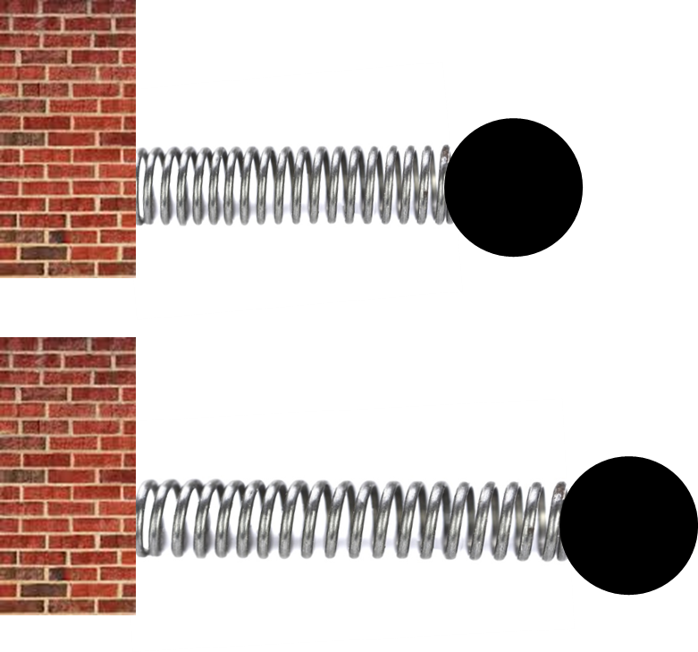
Harmonický oscilátor
V ďalšom, pokiaľ budeme študovať jednorozmerný oscilátor, nebudeme písať pri sile index. Budeme proste písať $F=−kx$ a budeme mať na mysli priemet sily na os $x$. (Preto nech niekoho neprekvapí záporné znamienko.)

Slide 7
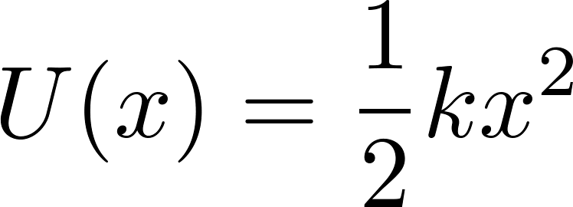
Práca pri napínaní pružiny
Sila, ktorou pôsobí pružina: $F_{x}=−kx$
Sila, ktorou pôsobia burlaci: ${\tilde{F}}_{x}=kx$
Práca, ktorú vykonajú burlaci pri napínaní pružiny z rovnovážneho stavu o vzdialenosť $x:$
Potenciálna energia pružnosti

Slide 8
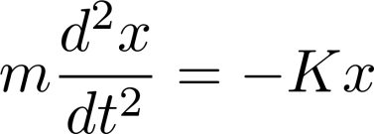
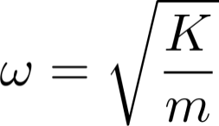
Oscilátor
x
Rovnovážna poloha nech je x = 0
Pružina:
Pohybová rovnica:
Uhádneme riešenie:
Naozaj:
Ale rovnako dobré je aj riešenie

Slide 9
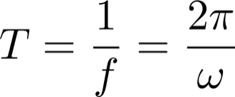
Rovnica je tzv. lineárna, čo znamená, že súčet jej
dvoch riešení je tiež riešením, teda aj riešenie
Pri zadaných počiatočných podmienkach
dopočítame najprv rýchlosť
a dostaneme jednoznačne
pohyb je periodický s periódou
naozaj:

Slide 10
Pri ľubovoľných počiatočných podmienkach vieme teda jednoznačne predpovedať budúcnosť, takže sme zrejme našli v tvare
(#)
všetky riešenia pohybovej rovnice. Lebo ak by boli nejaké ďalšie, potom by budúcnosť už nebola jednoznačná. Čo fyzikálne neočakávame. Je na matematikoch, aby naozaj dokázali, že sú to všetky riešenia. Tým sa tu zaoberať nebudeme. Riešenia sme proste uhádli a našli sme ich tak dosť.
Ešte trochu iné ekvivalentné vyjadrenie v tvare (budeme hľadať $X_{0}$ a $δ$)
porovnaním s (#) dostaneme
odtiaľ zrejme
Potom treba nájsť také δ, aby platilo

Slide 11
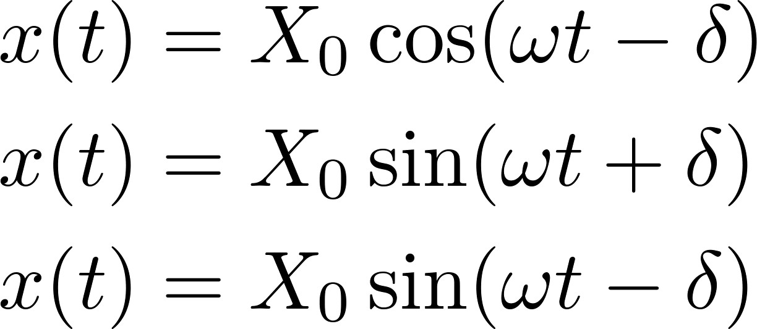
Parametre $X_{0}$ a $δ$ vo vyjadrení
sa nazývajú „amplitúda“ a „fáza“. Poznamenajme, že v literatúre (učebniciach) nie je zhoda v definícii pojmu „fáza“. Môžete stretnúť vyjadrenia
Parameter $δ$ vo všetkých vyjadreniach sa môže volať „fáza“. Pre niekoho uprednostnenie „kosínusovky“ pred „sínusovkou“ je často motivované tým, že kmitavý pohyb sa dá vnímať ako priemet rotujúceho vektora „na os $x$“. Ten rotujúci vektor sa niekedy zvykne nazývať „fázor“. Dĺžka fázora je rovná amplitúde $X_{0}$.

Slide 12
Je teda zrejmé, že rotujúci fázor príslušný ku kmitaniu
môžeme vyjadriť ako komplexnú funkciu reálnej premennej „čas“ takto
a kmitavý pohyb potom ako reálnu časť
Užitočné je použiť vo vyjadrení komplexnú „amplitúdu“ tak že do nej zahrnieme aj fázu takto
Využívame tu Eulerov vzťah
Pravidlo o „násobení exponent“ potom pracuje namiesto nás (oslobodí nás od používania goniometrických vzťahov), keď dostaneme
Pri práci s komplexným vyjadrením kmitavého pohybu často nepíšeme symbol pre reálu časť a chápeme ho implicitne, keď na konci výpočtu zoberieme len reálnu časť výsledku.

